Slide 1
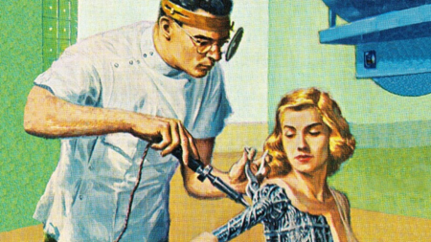
מקצועות עתידיים

